Slide 1
Глобальное загрязнение пресной воды
Выполнила студентка III курса
ГБОУ СПО Баймакский сельскохозяйственный техникум Салихова Зиля

Slide 2
Дефицит пресной воды – явление, знакомое человечеству с древнейших времен. Не раз он становился причиной кризисов и социальных катастроф.

Slide 3
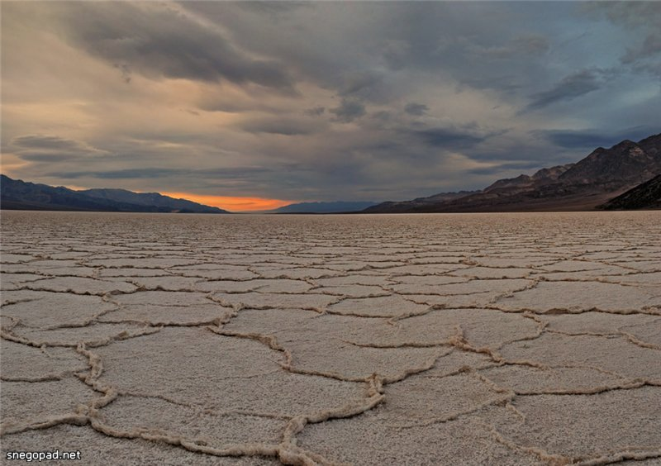
В традиционном обществе дефицит воды случался в локальных масштабах, и обусловленные им кризисы тоже оставались локальными.
Но по мере развития человечества увеличивались масштабы и вододефицита, и кризисов. Именно водный кризис, обусловленный последствиями грандиозных работ по гидромелиорации (а именно – вторичным засолением почвы), стал причиной гибели цивилизации Древнего Двуречья.
Аналогичные проявления неумелого водопользования привели к экономическому ослаблению Карфагена, последовавшему затем его поражению в войнах с Римом и фактическому исчезновению с карты Древнего Средиземноморья.
В наши дни водный кризис приобретает глобальные масштабы.

Slide 4
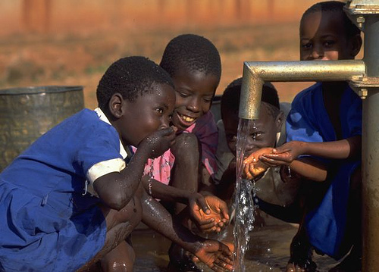
По данным ООН, уже сейчас более 1,2 млрд людей живут в условиях постоянного дефицита пресной воды, около 2 млрд страдают от него регулярно (в сухой сезон и т. п.).
По прогнозам ФАО, к середине третьего десятилетия XXI в. численность живущих при перманентной нехватке воды превысит 4 млрд человек.

Slide 5
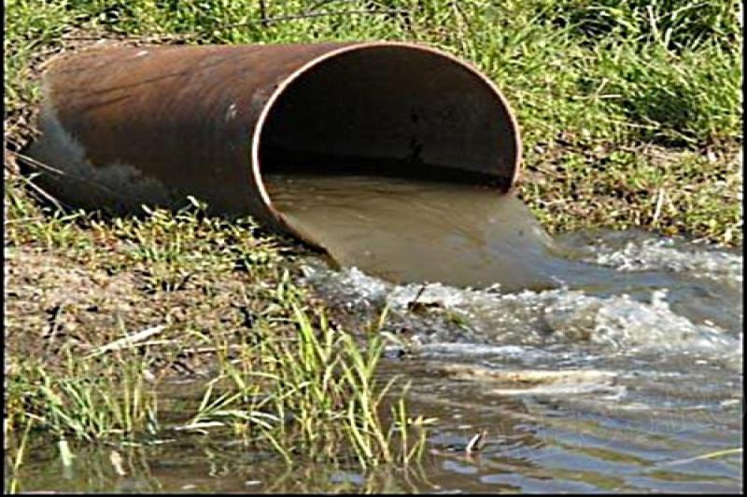
Самый главный признак дефицита пресной воды является ее загрязнение!

Slide 6
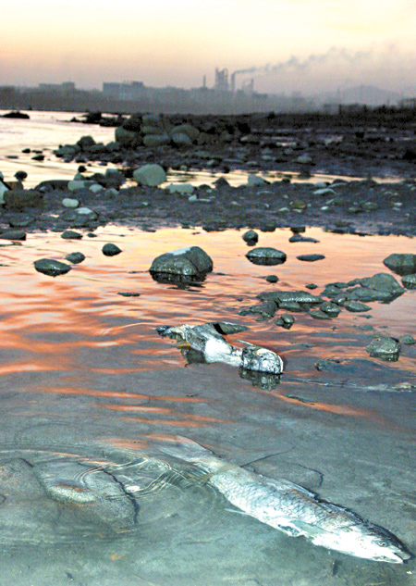
Загрязнение пресных вод - попадание различных загрязнителей в воды рек, озер, подземные воды.
Происходит при прямом или непрямом попадании загрязнителей в воду в отсутствие адекватных мер по очистке и удалению вредных веществ.

Slide 7
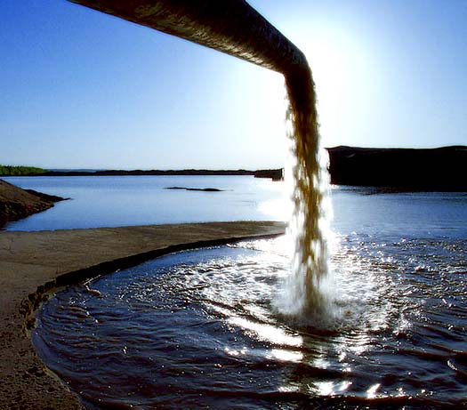
В большинстве случаев загрязнение пресных вод остаётся невидимым, поскольку загрязнители растворены в воде.
Но есть и исключения: пенящиеся моющие средства, а также плавающие на поверхности нефтепродукты и неочищенные стоки.
Есть несколько природных загрязнителей. Находящиеся в земле соединения алюминия попадают в систему пресных водоёмов в результате химических реакций.
Паводки вымывают из почвы лугов соединения магния, которые наносят огромный ущерб рыбным запасам. Однако объём естественных загрязняющих веществ ничтожен по сравнению с производимыми человеком.

Slide 8
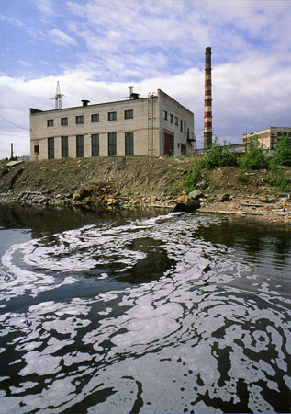
Ежегодно в водные бассейны попадают тысячи химических веществ с непредсказуемым действием, многие из которых представляют собой новые химические соединения.
В воде могут быть обнаружены повышенные концентрации токсичных тяжелых металлов (как кадмия, ртути, свинца, хрома), пестициды, нитраты и фосфаты, нефтепродукты, поверхностно-активные вещества (ПАВы). Как известно, ежегодно в моря и океаны попадает до 12 млн тонн нефти.
Определенный вклад в повышение концентрации тяжелых металлов в воде вносят и кислотные дожди. Они способны растворять в грунте минералы, что приводит к увеличению содержания в воде ионов тяжелых металлов.
С атомных электростанций в круговорот воды в природе попадают радиоактивные отходы.

Slide 9
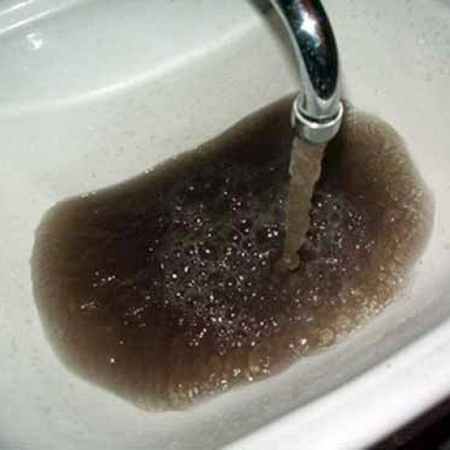
Сброс неочищенных сточных вод в водные источники приводит к микробиологическим загрязнениям воды.
По оценкам Всемирной организации здравоохранения (ВОЗ) 80 % заболеваний в мире вызваны неподобающим качеством и антисанитарным состоянием воды.
В сельской местности проблема качества воды стоит особенно остро — около 90 % всех сельских жителей в мире постоянно пользуются для питья и купания загрязненной водой.

Slide 10
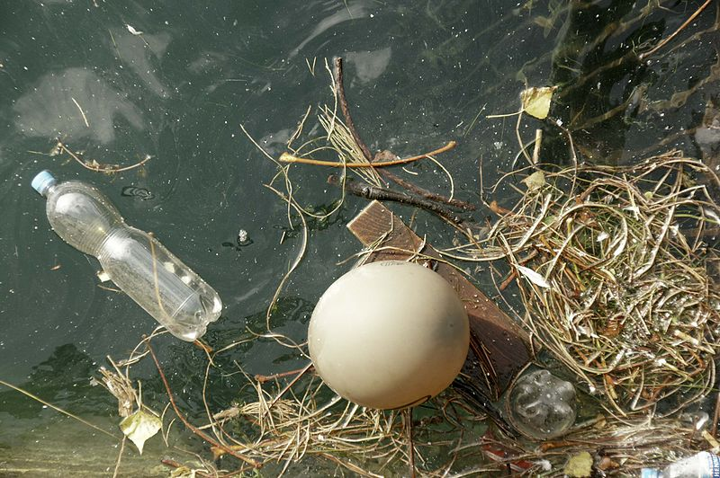
Твёрдые и жидкие загрязняющие вещества попадают из почвы в источники водоснабжения в результате т. н. выщелачивания.
Небольшие количества сваленных на землю отходов растворяются дождём и попадают в грунтовые воды, а затем в местные ручьи и реки.
Жидкие отходы быстрее проникают в источники пресной воды. Растворы для опрыскивания сельскохозяйственных культур либо теряют свою активность при контакте с почвой, либо попадают в местные реки, либо выщелачиваются в земле и проникают в грунтовые воды. До 80 % таких растворов тратятся впустую, так как попадают не на объект опрыскивания, а в почву.

Slide 11
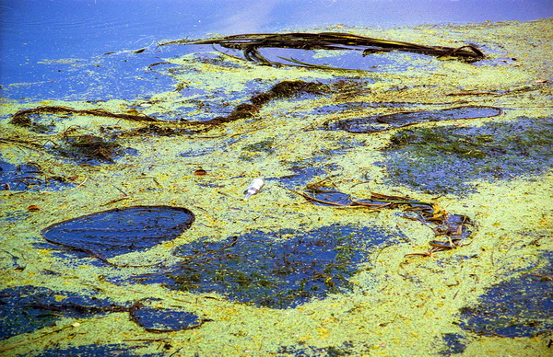
Все большую актуальность приобретает загрязнение подземных вод.
С помощью современных технологий человек все интенсивнее использует подземные воды, истощая и загрязняя их.
Вокруг городов бурно развивается частное строительство жилья и мелких предприятий, с автономным водоснабжением. Например, в Подмосковье ежедневно бурится от 50 до 200 скважин разной глубины. По разным причинам (незнанию например), подавляющее большинство скважин, эксплуатируется без соблюдения правил пользования такими источниками воды. Это приводит к быстрому локальному загрязнению подземных вод этого региона.

Slide 12
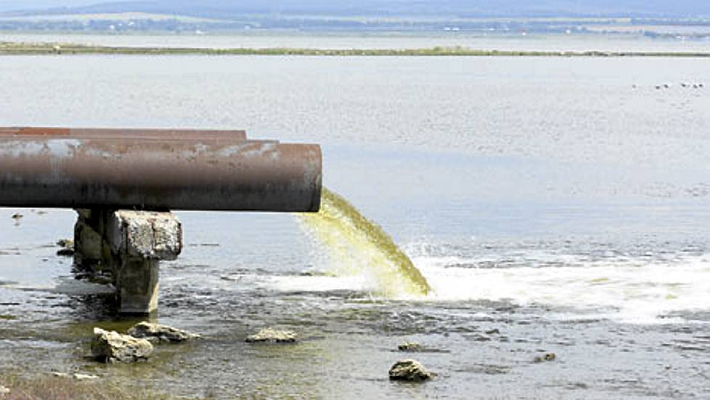
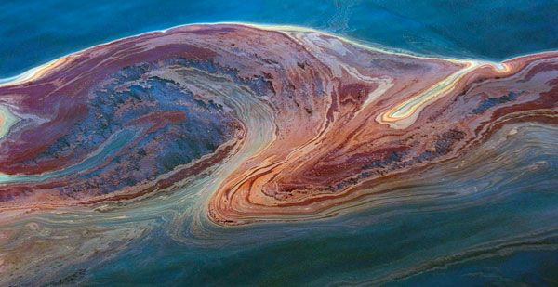
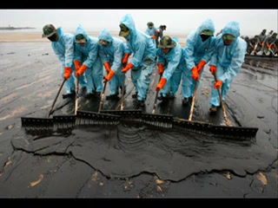
Загрязнители попадают в пресную воду различными путями: в результате несчастных случаев, намеренных сбросов отходов, проливов и утечек.

Slide 13
Давайте остановим загрязнение!
Начни с себя!

Slide 14
Благодарю за внимание …

